Slide 1
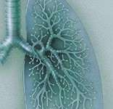
Внебольничные пневмонии у детей
2019

Slide 2
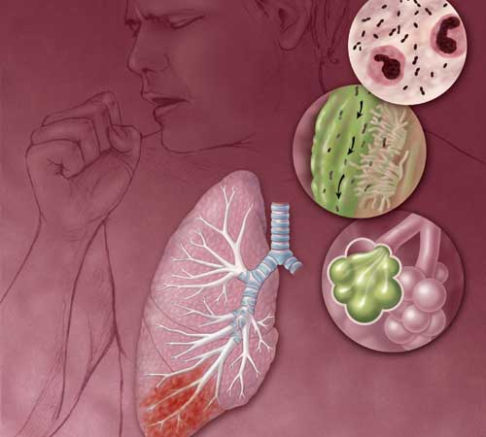
Пневмония — острое инфекционное заболевание, различное по этиологии (преимущественно бактериальное), характеризующееся очаговыми поражениями легких с внутриальвеолярной экссудацией, что проявляется выраженными в различной степени интоксикацией, респираторными нарушениями, локальными физикальными изменениями со стороны легких и наличием инфильтративной тени на рентгенограмме грудной клетки.
Внебольничная пневмония (домашняя, амбулаторная) — это пневмония, развившаяся вне больницы или в первые 72 часа госпитализации

Slide 3
Классификация
По тяжести течения выделяют: средней степени тяжести и тяжелую пневмонию.
Тяжесть определяется выраженностью клинических проявлений и наличием осложнений.
Осложнения:
Легочные
Плеврит
Абсцесс легкого
Пиопневмоторакс
Внелегочные
Инфекционно-токсический шок с развитием полиорганной недостаточности
ДВС синдром, сердечно-сосудистая недостаточность - характеризуют тяжесть инфекционного токсикоза
Респираторный дистресс синдром взрослого типа - альвеолярно-интерстициальный отек (некардиогенный отек легкого)

Slide 4
Классификация
По течению:
Острое (длительность до 6 недель)
Затяжное (более 6 недель)

Slide 5
Возбудители внебольничной пневмонии у детей
 | Возрастная группа Новорожденные
 | Новорожденные | 1–3 мес | 4 мес – 4 года | 5–18 лет
Streptococcus pneumoniae | + | +++ | ++++ | +++
Haemophilus infl uenzae | + | + | + | +
Streptococcus pyogenes | - | + | + | +
Staphylococcus aureus | ++ | ++ | + | +
Streptococcus agalactiae | +++ | + | _ | _
Escherichia coli | ++ | + | _ | _
Mycoplasma pneumoniae | _ | + | ++ | ++++
Clamydophyla pneumoniae | _ | + | + | ++
Legionella pneumophila | + | + | + | +
Chlamydia trachomatis | + | ++ | _ | _
Bordetella pertussis | + | ++ | + | +

Slide 6
Клиническая диагностика острой пневмонии:
Общий осмотр : раздеть ребенка и осмотреть полностью
Синдром общей интоксикации (повышение температуры, вялость, слабость, головная боль, возбуждение, неадекватное поведение, глазной контакт, снижение аппетита, тошнота, рвота)
Оценить цвет кожных покровов: бледность , параорбитальный и периоральный цианоз, цианоз слизистых, мраморность
Синдром дыхательной недостаточности (одышка различной степени выраженности, преимущественно смешанного характера, с участием вспомогательной мускулатуры в акте дыхания)
Респираторный синдром (катаральные явления, сухой навязчивый кашель вначале заболевания, затем появления вязкой, плохо отходящей мокроты)
Синдром локального поражения легочной ткани (асимметричные, локальные изменения над зонами поражения легких в виде укорочения перкуторного звука, аускультативно – ослабление дыхания, влажные, мелкопузырчатые и крепитирующие хрипы в фазе экссудации)

Slide 7
Критерии диагноза внебольничной пневмонии
А. Достоверные
Выявление на рентгенограмме грудной клетки инфильтрации легочной ткани плюс наличие двух из нижеследующих критериев:
Лихорадка выше 38С
Кашель с мокротой
Физикальные симптомы пневмонии
Лейкоцитоз > 15 тыс. и/или нейтрофилёз> 10%

Slide 8
Б. Вероятные – наряду с лихорадкой и кашлем имеются локальные физикальные симптомы, но невозможно проведение рентгенографии грудной клетки
В. Исключают пневмонию: отсутствие рентгенологических и физикальных симптомов пневмонии

Slide 9
Симптомы | Дети старше 1 года
 | Средней тяжести | Тяжелая
Лихорадка | < 38,5 | ≥ 38,5
Частота дыханий в мин | ≤ 50 | > 50
SaO2 (при вдыхании атмо- сферного воздуха), % | ≥ 94 | ≤ 93
Диспноэ | Легкая одышка | Выраженное затруднение, раздувание крыльев носа, кряхтящее дыхание
Другие симптомы |  | Цианоз, признаки обезвоживания

Slide 10
Показаниями для госпитализации являются:
Возраст до 6 месяцев жизни;
Тяжелая пневмония
Наличие тяжелых фоновых заболеваний — врожденный порок сердца, хронические заболевания легких, сопровождающиеся инфекцией (бронхолегочная дисплазия, муковисцидоз, бронхоэктатическая болезнь и др.), иммунодефицит, сахарный диабет;
Проведение иммуносупрессивной терапии;
Отсутствие условий для лечения на дому или гарантий выполнения рекомендаций — социально неблагополучная семья, плохие социально-бытовые условия (общежитие, дом ребенка, пункт временного размещения и др.);
Отсутствие ответа на стартовую АБТ в течение 48 ч (сохранение высокой лихорадки, нарастание дыхательной недостаточности, появление возбуждения или угнетения сознания)

Slide 11
Обследование
Рентгенография грудной клетки — надежный метод для своевременного подтверждения диагноза пневмонии, который также позволяет определить объем поражения и наличие осложнений.

Slide 12
Реабилитация детей, перенесших острую пневмонию проводится в течение 3-х мес:
Лечебная физкультура (способствует коррекции осанки, улучшению функции внешнего дыхания и дренажной функцией бронхов)
Дыхательная гимнастика - соответственно возрасту ребенка
Массажи: вибрационный (при сохранении продуктивного кашля), общий.
Электропроцедуры (УВЧ, СВЧ, диатермия, электрофорезы) - эффективность не доказана. Применять не рекомендуется.
Рациональное питание соответственно возрасту (оптимальное количество белков, жиров, углеводов и минеральных солей, с достаточным содержанием свежих овощей и фруктов).
Поликомпонентные витамино-микроэлементные препараты не являются обязательным назначением

Slide 13
Реабилитация детей, перенесших острую пневмонию
Профилактика инфекций: ограничить инфекционные контакты
Профилактические прививки разрешены через 3-4 недели после выздоровления.
Возобновление закаливания - через 2-3 недели после нормализации температуры.
Тяжелые физические нагрузки (спорт) допустимы через шесть недель при нетяжелой и через 12 недель после осложненной пневмонии.
Коррекция преморбидного фона.

